Slide 1
4.5 Bråk
Vad är ett bråk?
Saga delar ett äpple mitt itu:
Det blir två halva äpplen.
1
Talet ”en halv” kan vi skriva .
2
Talet är då skrivet i bråkform.
Ett helt äpple är lika med två halva äpplen.
1 =
2
2

Slide 2
Tre kompisar delar på en godisbit:
Var och en får en tredjedel av biten.
1
Talet ”en tredjedel” kan vi skriva .
3
Ett hel godisbit är lika med tre tredjedelar.
1 =
3
3

Slide 3
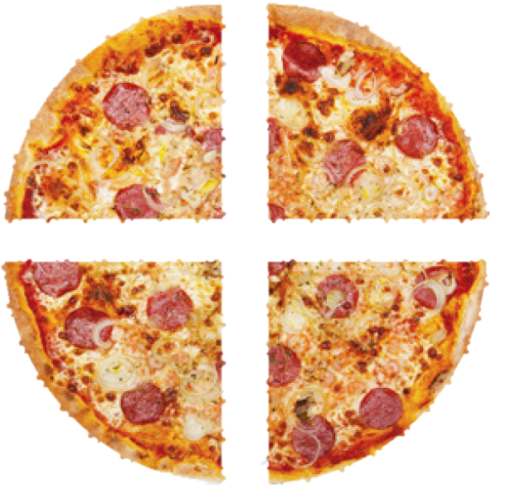
Här har vi delat en pizza i fyra lika stora bitar:
Varje bit är en fjärdedel av pizzan.
1
Talet ”en fjärdedel” kan vi skriva .
Hela pizzan är lika med fyra fjärdedelar.
4
4
1 =
4
Oscar äter en av pizzabitarna:
Då finns det tre bitar kvar.
3
Det är tre fjärdedelar av pizzan:
4

Slide 4
Andel
Figuren är indelad i 10 lika stora delar. En del av tio är vit.
1
10
1
Vi säger då att andelen som är vit är , en tiondel .
10
9
Nio delar är blå. Andelen som är blå är , 9 tiondelar .
10

Slide 5
Exempel
Hur stor andel av bilden är blå? Svara med bokstäver och med bråk.
a)
b)
c)
a)
1
b)
2
c)
3
En fjärdedel =
Två tredjedelar =
Tre femtedelar =
4
3
5

Slide 6
Exempel
Simone har 100 kr. Hon köper en glass för en femtedel av pengarna.
Hur mycket har Simone kvar efter köpet?
När du ska räkna ut hur
mycket en femtedel, är
ska du dividera med 5.
1
100
kr =
20 kr
5
5
100 kr – 20 kr =
80 kr
Svar: Simone har 80 kr kvar.

